Slide 1



Tilannekatsaus biokaasun tuotantoon 8.4.2026
Ke 8.4.2026
Kemijärven biolaitosselvitys -hanke
Mari Hälinen, projektipäällikkö
Kemijärven kaupunki / Business Kemijärvi

Slide 2
Sisältö
1. Syötekartoituksen tulokset
a. vastanneiden kiinnostus
b. määrät ja energiapotentiaalit
c. syötteiden sijainnit ja logistiikka
2. Mädätejäännöksen pääravinteet
3. Riskitekijät syötteiden saatavuudessa

Slide 3
1. Syötekartoituksen tulokset
Maatalouden lannat ja nurmi
Poroteurastamojen sivutuotteet
Vesistökunnostusten kala- ja kasvustomassat
Jätevesilietteet
Biojäte

Slide 4
A) Kiinnostus
Muut massat:
Kiinnostusta, jos ei aiheuta lisäkuluja tai kulut pienenevät
Kiinnostusta kiristyvän lainsäädännön vuoksi

Slide 5
B) Määrät ja energiasisältö
”Puhdas” linja | ton/v | MWh/v
Naudan lietelanta k-a 9 % | 16 900 | 2 222
Naudan kuivikelanta k-a 30 % | 1250 | 601
Nurmisäilörehu k-a 30 % | 930 | 801
Porojen maha-suolijäte | 160 | 276
yht. | 19 240 | 3 901
”Likainen” linja | ton/v | MWh/v
Biojäte (Lapeco) | 3 000 | 3 141
Jätevesilietteet k-a 20 % Kemijärvi, Kuusamo, Pelkosenniemi, Posio, Salla, Savukoski, Sodankylä | 9 400 | 2 575
yht. | 12 400 | 5 716

Slide 6
B) Määrät ja energiasisältö
Kemijärven ympäryskunnista yhteensä kuusi tilaa kiinnostunut = 25 600 ton/v lietettä k-a 9%
= 3 370 MWh

Slide 7
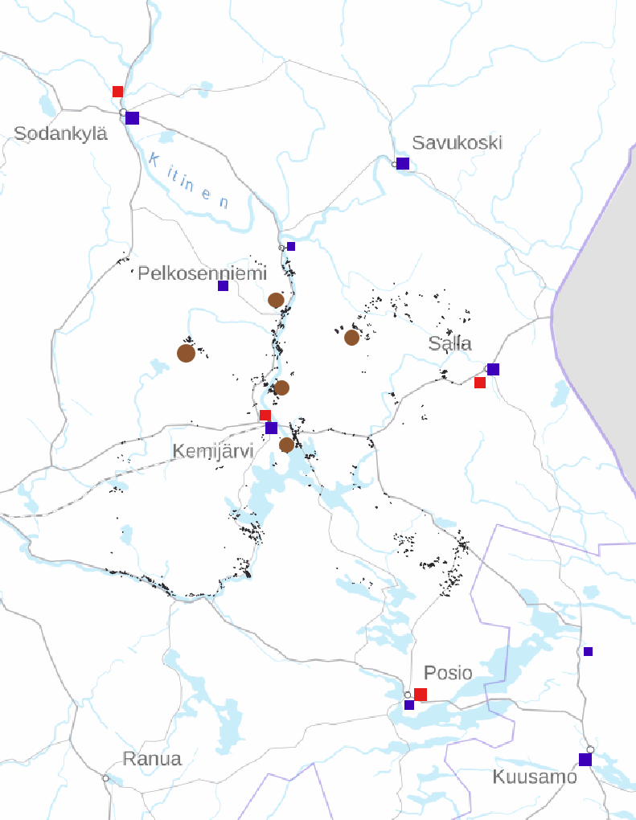
C) Syötteiden sijainnit ja logistiikka
Määräpainotettu kuljetusetäisyys lietelantatonnilta 20 km, Kemijärven kotieläintilat
Määräpainotettu kuljetusetäisyys ilmoitetuilta pelloilta 22 km, Kemijärven viljelijät
Ympäryskuntien kotieläintilat
Poroteurastamo
Jätevedenpuhdistamo
120km
140km

Slide 8
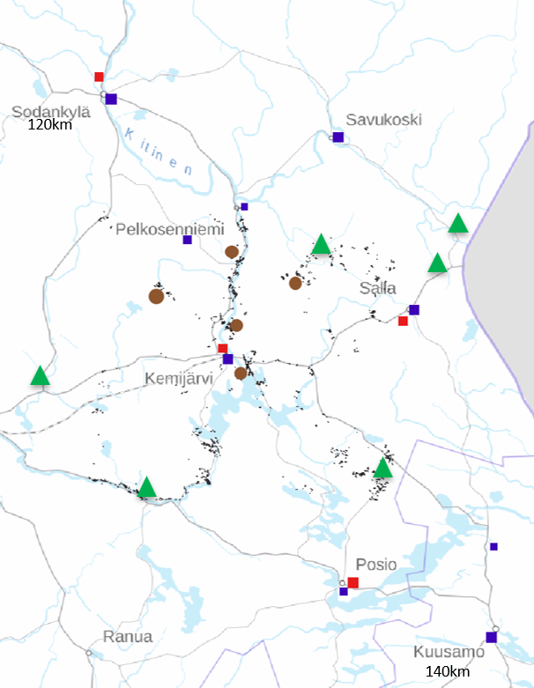
C) Syötteiden sijainnit ja logistiikka
Teurasjätettä saatavilla loka-tammikuussa, hoitokalastuskalaa saatavilla huhti-toukokuussa
Näiden varastointi? Biokaasulaitoksen tontilla?
Mädätejäännöksen varastointi tiloilla
kolmella Kemijärven tilalla suunnitelmissa satelliittilietesäiliö
tunnistettuja tyhjiä säiliöitä Isokylällä, Seljänperällä ja Pahkakummussa
Mädätteen kuivaus laitoksella?
120km

Slide 9
2. Puhtaan linjan ravinteet
Prosessissa orgaaninen aines hajoaa -> CH₄ ja CO₂
Pääravinnemäärät (N, P, K) säilyvät mädätyksessä suurin piirtein samana
Typen laatu muuttuu -> Ammoniumtypen osuus mädätyksen jälkeen ~60–75 % kokonaistypestä, alun perin ~50-60 %
Mahdollinen typpihaihdunta tapahtuu mädätteen varastoinnin tai levityksen aikana
Käsittelemätön naudan lietelanta 16 900 ton | Käsittelemätön raaka-aine, puhdas linja, 19 000 t
Typpi: 91 t | Typpi: 103 t
Fosfori: 16 t | Fosfori: 18 t
Kalium: 82 t | Kalium: 91 t
Vesiliuk. typpi: 51 t | Vesiliuk. typpi: 52 t

Slide 10
3. Riskitekijät syötteiden saatavuudessa
Maatalousmassat:
Kemijärven ympäryskuntien kotieläintiloilla on laajentamissuunnitelmia ja jäljellä yli 10 vuotta työvuosia
Iso osa Kemijärvellä kyselyyn vastanneista kotieläintiloista pystyisi itse sitoutumaan tuotantoon 5-10 vuotta
Lietteet 16 900 ton -> 7000 ton
Peltoja näillä tiloilla n. 520 ha
Mädätteen varastointisäiliöt
Jätevesilietteet ja biojäte:
Kustannukset verrattuna nykyiseen käsittelyyn
Muut käsittelyratkaisut ja biokaasuselvitykset eri alueilla

Slide 11
Mari Hälinen
projektipäällikkö
Kemijärven biolaitosselvitys -hanke
040 1884275
mari.halinen@kemijarvi.fi

